Slide 1
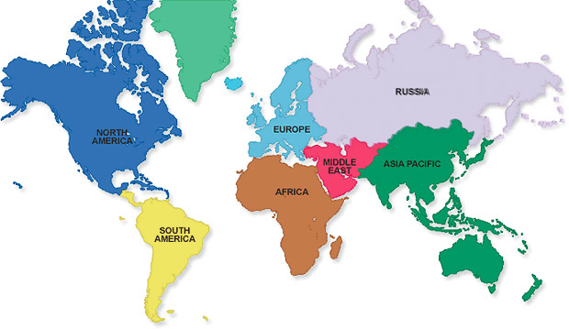
INTRODUCTION TO
INTERNATIONAL RELATIONS
Dr. Umar S. Bakry, MA

Slide 2
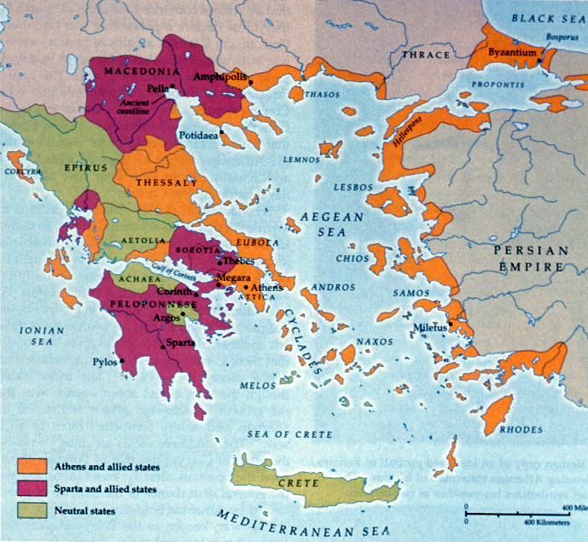
EVOLUSI HUBUNGAN INTERNASIONAL Sebagai Fenomena Sosial
Fenomena hubungan antar negara sudah ada sejak zaman Yunani Kuno (Ancient Greece) 500-200 SM.
Saat itu sudah ada sejumlah negara kota (city-state) yang berhubungan, baik dalam bentuk konflik maupun kerjasama, seperti Athena, Sparta, Olympia, Corinth, Argos, Thebes, dan sebagainya.
Selain di Yunani Kuno, fenomena hubungan internasional saat itu juga telah berlangsung di China Kuno dan India Kuno.
Bahkan, di wilayah Mesopotamia (kini sekitar Irak) sebelum era kuno di Yunani, China, dan India, konon juga sudah dikenal adanya fenomena hubungan antar negara.

Slide 3
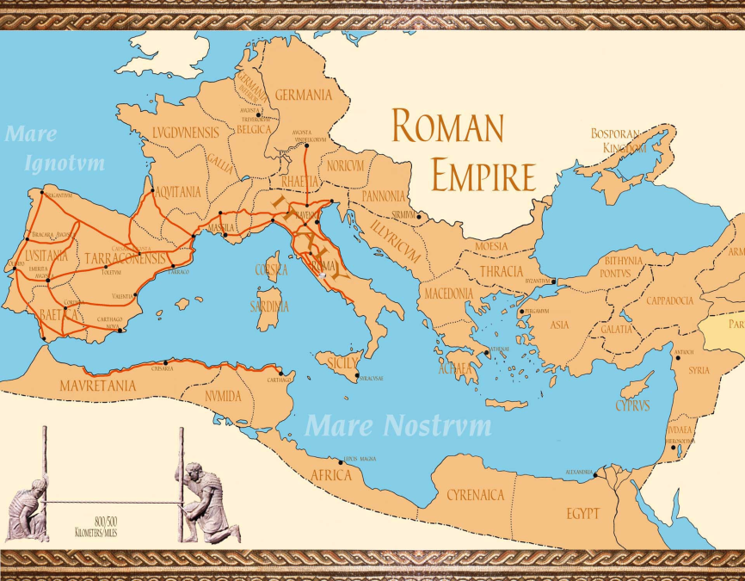
DARI ERA CITY STATES KE ERA KEKAISARAN
Setelah model city-states (khususnya Yunani Kuno), hubungan antar negara berevolusi berdasarkan sistem imperium (kekaisaran).
Salah satu kekaisaran yang paling menonjol saat itu adalah Romawi Kuno (Roman Empire) pada 200 SM – 500 M).
Namun di belahan dunia lain juga tumbuh kekaisaran, seperti Kerajaan Persia, Kekaisaran Byzantium, Kerajaan Maya dan Aztec di Amerika Latin, Kerajaan Mughal di India, kemudiaan Kekhalifahan Islam di jazirah Arab.
Pada masa kekaisaran, belum ada konsep “hak berdaulat” dalam hubungan antar negara, sehingga negara-negara bisa mengintervensi satu sama lain.

Slide 4
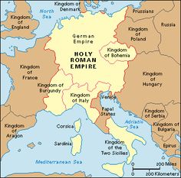
KE ERA KEKAISARAN KE ABAD PERTENGAHAN
Ketika era Kekaisaran Romawi Kuno melemah, hubungan antar negara (khususnya di Eropa) memasuki babak baru yang dikenal sebagai Abad Pertengahan (Medieval Times) atau terkenal pula dengan sebutan Dark Age.
Tahta Suci Romawi (Holy Roman Empire) bertindak sebagai pusat kekuasaan pengganti Kekaisaran Romawi.
Eropa saat itu diatur oleh unit-unit feudal kecil, principalities, dukedoms, dan sejumlah monarkhi yang mempunyai keterikatan longgar dengan Tahta Suci Romawi.
Di wilayah-wilayah yang berpenduduk Katolik (Christendom), rakyat diatur oleh raja-raja atau tuan-tuan lokal (baron) dan uskup-uskup yang mewakili kepentingan Gereja Katolik di Roma.

Slide 5
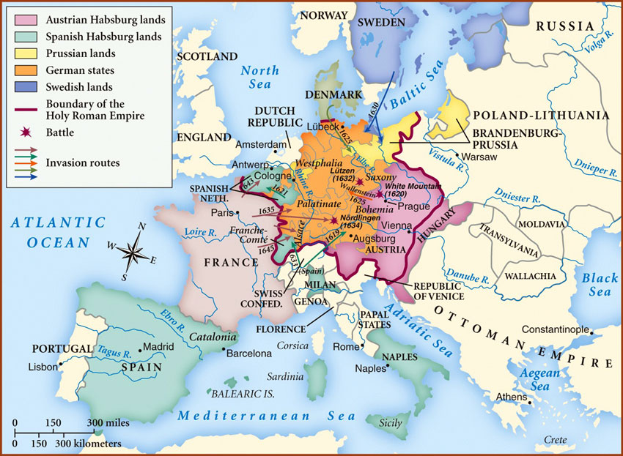
DARI ABAD PERTENGAHAN MENUJU ABAD RENAISSANCE
Ada dua perlawanan terhadap kekuasaan dominan Gereja Katolik. Pertama, negara-negara kecil berupaya melepaskan diri dari pengaruh Tahta Suci Romawi. Mereka mengumumkan wilayahnya independen dari otoritas Kepausan. Kedua, Reformasi Protestan yang menentang otoritas Katolik dalam urusan-urusan kenegaraan
Upaya negara-negara lepas dari pengaruh Katolik Roma dan Reformasi Protestan di sejumlah tempat di Eropa mengakibatkan Perang 30 Tahun (Thirty Years War) 1618-1648.
Perang yang bermotif agama itu meluas menjadi persaingan perebutan hegemoni antara Perancis dan Habsburg. Perang 30 Tahun itu telah menyebabkan 2/3 penduduk hilang dan 5/6 perkampungan di Eropa dihancurkan.

Slide 6
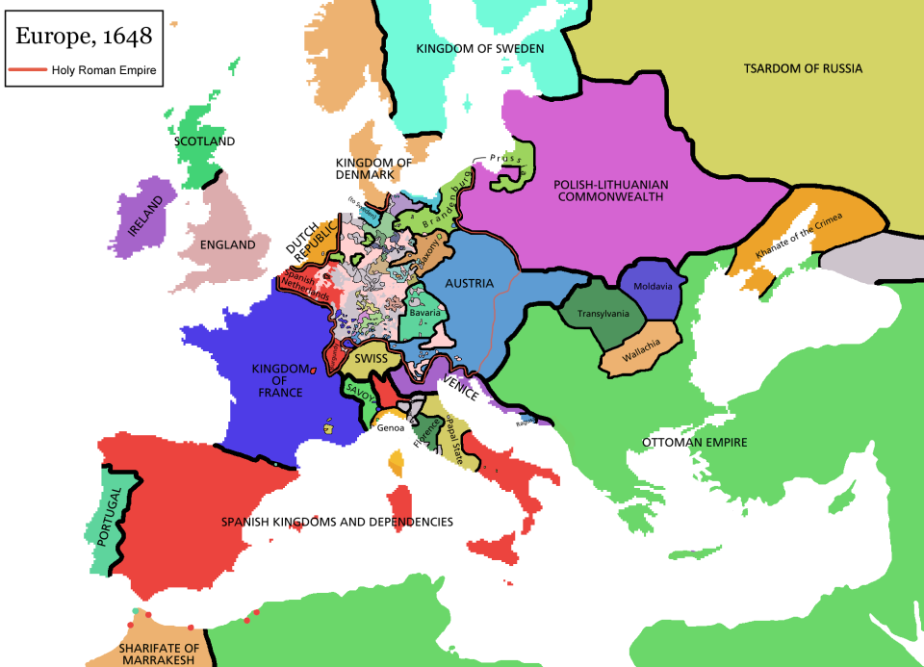
PERDAMAIAN WESTPHALIA: BANGKITNYA NEGARA MODERN
Bencana Perang 30 Tahun yang menghancurkan Eropa, menegaskan bahwa Komunitas Kristen di bawah Tahta Suci Romawi sangat rapu, sehingga diperlukan sistem hubungan antar negara yang baru.
Akhirnya pada 1648 ditandatangani Peace of Westphalia.
Perdamaian Westphalia merupakan serangkaian perjanjian yang mengakhiri Perang 30 Tahun dan berbagai perang lainnya di Eropa yang bernuansa agama.
Perdamaian ini melahirkan beberapa norma penting dalam hubungan antar negara, seperti self-determination, sovereignty, konsep saling mengakui (co-existing), balance of power, non-interference dan non-intervention.

Slide 7
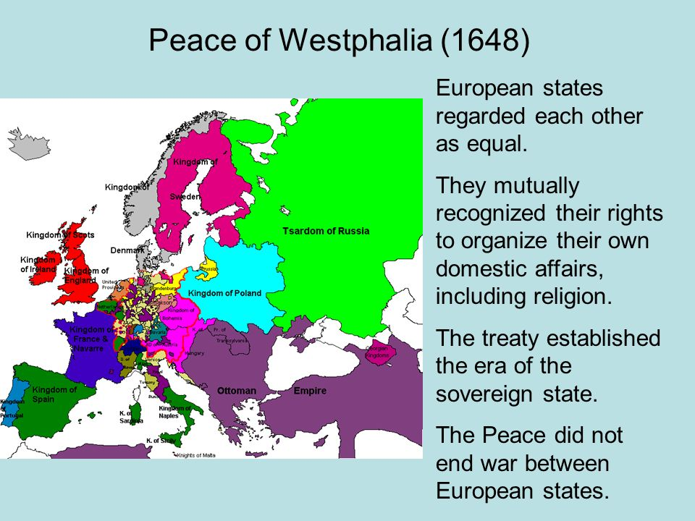

Slide 8
HUBUNGAN INTERNASIONAL PASCA PERDAMAIAN WESTPHALIA
Pasca Westphalia 1648, sistem hubungan antar negara didasarkan pada negara nasional yang berdaulat, bukan pada kerajaan, imperium, atau Gereja.
Kekuasaan negara dan pemerintahan dipisahkan dari pengaruh Gereja.
Pasca Westphalia muncul konsep representative government, Revolusi Industri, hukum internasional berkembang, muncul berbagai metode diplomasi dan penyelesaian konflik secara damai, serta ketergantungan antar negara semakin meningkat.
Di lain pihak, pasca Westphalia juga muncul perkembangan negatif, yakni tumbuhnya semangat nasionalisme dan kehendak untuk membentuk negara-bangsa yang kuat. Sebagai contoh, muncul Revolusi Perancis 1789 yang mengekspresikan semangat nasionalisme yang tinggi. Ini akhirnya berkembang menjadi semangat ekspansionisme Perancis ketika dipimpin oleh Napoleon Bonaparte.

Slide 9
HUBUNGAN INTERNASIONAL PASCA PERDAMAIAN WESTPHALIA
Meskipun ekspansionisme Perancis akhirnya dapat dipatahkan oleh aliansi sejumlah negara Eropa, tetapi Revolusi Perancis itu sendiri mewariskan nilai-nilai dasar sistem bernegara yang masih abadi hingga kini. Pertama, konsep kedaulatan rakyat (popular sovereignty), yang pada intinya menegaskan bahwa kekuasaan berada di tangan rakyat. Kedua, konsep nasionalisme. Walaupun globalisasi telah menjadikan dunia ini menjadi satu “kampung”, namun nasionalisme masih tetap dianggap penting oleh banyak negara hingga saat ini.
Liberty, equality, and fraternity merupakan nilai-nilai dasar Revolusi Perancis yang juga masih abadi hingga saat ini, bahkan semakin populer dalam hubungan internasional modern sekarang ini.

Slide 10
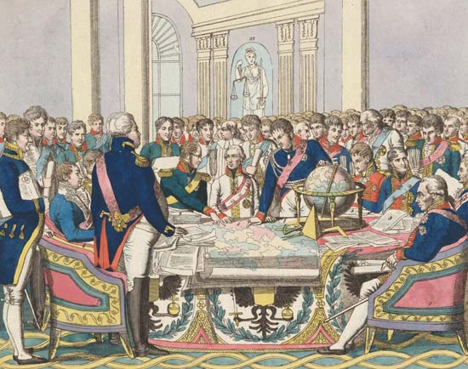
Congress of Vienna 1815
Setelah ekspansionisme Perancis berakhir, negara-negara pemenang perang kembali membangun sistem hubungan internasional di Eropa.
Dalam Kongres Wina 1815 mereka menyepakati untuk memulihkan stabilitas dan kedaulatan negara-negara di Eropa.
Sistem hubungan internasional pasca Kongres Wina 1815 hingga 1914 dikenal dengan Concert of Europe. Selama sistem ini berlangsung tidak ada lagi konflik yang berarti antar negara besar.
Saat itu sistem stabilitas antar negara di Eropa ditopang oleh sistem balance of power antar lima kekuatan besar di Eropa, yaitu Austria, Inggris, Perancis, Prussia, dan Rusia.

Slide 11
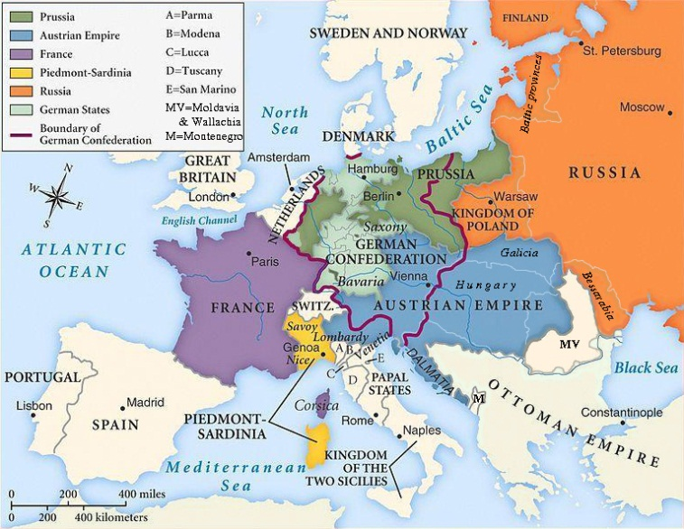
HUBUNGAN INTERNASIONAL PASCA CONCERT OF EUROPE
Awal abad ke-20 muncul sejumlah perkembangan yang mengancam kelangsungan sistem hubungan antar negara di bawah Concert of Europe.
Di Barat, muncul Amerika Serikat sebagai adidaya baru. Di Timur, muncul Jepang yang berhasil menaklukkan China dan Rusia. Di Eropa, muncul Jerman yang menggoyang dominasi Inggris yang menguasai lautan dunia.
Lahirnya Jerman sebagai kekuatan baru di Eropa akhirnya menghidupkan kembali semangat ekspansionisme seperti pada era Napoleon di Perancis.
Dipicu oleh terbunuhnya putra mahkota Austria (Franz Ferdinand) dan isterinya di Sarajevo 28 Juni 1014, terjadilah perang besar yang melibatkan semua negara di Eropa, yang kemudian dikenal dengan Perang Dunia I.
Perang ini melibatkan Triple Alliance (Jerman, Austria-Hungaria, Italia) melawan Triple Entente (Inggris, Perancis, Rusia).

Slide 12
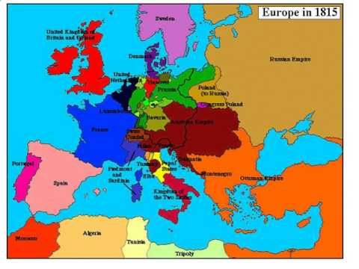
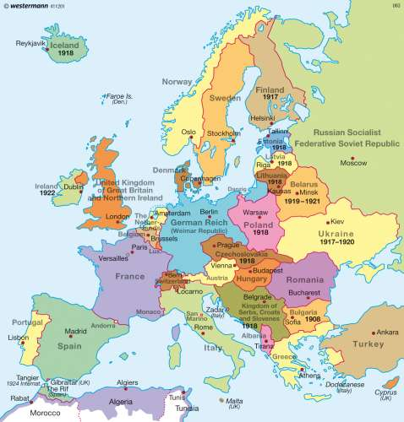
HUBUNGAN INTERNASIONAL PASCA PERANG DUNIA I
Perang Dunia I berakhir dengan ditandatanganinya Perjanjian Versailles 11 November 1918.
PD I memiliki dampak penting pada hubungan internasional, diantaranya:
Berubahnya batas-batas negara, sekaligus perubahan konstelasi peta kekuatan di Eropa pasca Concert of Europe. Sejumlah negara baru lahir.
Munculnya peran AS sebagai super power baru dan semakin meluasnya negeri tersebut dalam politik global.
Kemenangan nilai-nilai demokrasi dan national self-determination sebagaimana yang diperjuangkan Presiden AS Woodrow Wilson.

Slide 13
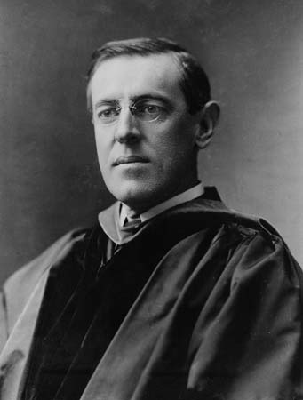
HUBUNGAN INTERNASIONAL PASCA PERANG DUNIA I
Pada 10 Januari 1920 dibentuk LBB,
yang dimotori oleh Presiden Woodrow Wilson
Dengan adanya LBB, diharapkan tidak ada lagi
pelanggaran kedaulatan suatu negara, sehingga perdamaian dunia bisa terwujud.
Namun belum genap 10 tahun, integritas LBB goyah. Sehubungan adanya Great Depression sejak 1929, negara-negara menjadi sangat nasionalistis dan kurang peduli pada perdamaian dunia.
Akibatnya mulai 1936 sejumlah negara mulai bertindak ekspansionistis. Sehingga pada 1939 mulai meletus Perang Dunia II hingga 1945.
Perang Dunia II melibatkan hampir semua kekuatan besar di dunia, yakni antara negara-negara fasis (Jerman, Italia, Jepang) melawan negara-negara sekutu (AS, Inggris, Perancis, China dsb).

Slide 14
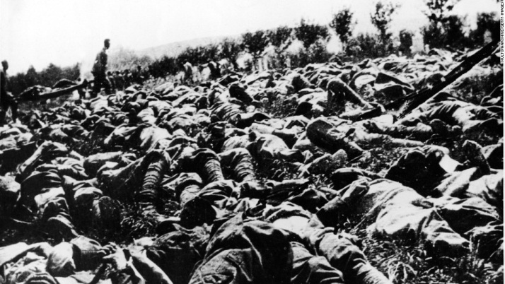
HUBUNGAN INTERNASIONAL PASCA PERANG DUNIA II
Pasca Perang Dunia II, peta politik
internasional berubah. PBB didirikan untuk mencegah konflik-konflik baru dalam hubungan internasional.
Lima kekuatan yang menjadi pemenang perang (AS, Inggris, Perancis, Rusia, China) menjadi anggota tetap DK PBB sekaligus memegang hak veto.
Episentrum hubungan internasional mulai bergeser dari Eropa Barat, ke Washington dan Moskow.
AS dan Rusia yang bahu membahu menghancurkan nasi Jerman selama PD II, mulai berhadap-hadapan sebagai musuh.
Persaingan AS dan Rusia pasca PD II tersebut kemudian menimbulkan situasi Perang Dingin yang melibatkan hampir semua negara di dunia (terbelah dalam blok Barat dan blok Timur), NATO versus Pakta Warsawa.

Slide 15
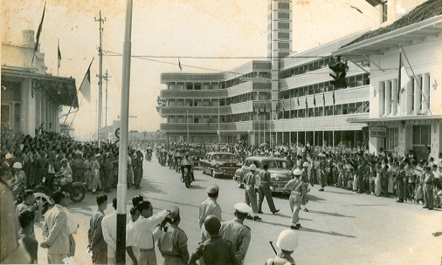
HUBUNGAN INTERNASIONAL PASCA PERANG DUNIA II
Dalam periode Perang Dingin, sistem internasional bipolar yang ketat (tight bipolar) yang masing-masing polar (kutub) dihegemoni oleh Washington dan Moskow, menjadikan hubungan internasional tidak lagi bersifat cair seperti pada era Concert of Europe.
Hubungan-hubungan diplomatik dan komunikasi antar negara sangat kaku dan terbatas, setiap negara relatif hanya dapat berinteraksi dengan negara-negara sesama satu kutub.
Meskipun pada periode ini muncul sejumlah negara yang menyebut dirinya sebagai non-blok (non-aligned), dalam praktiknya negara-negara tersebut juga terbelah secara ideologis dan kepentingan nasional.
Namun selain perkembangan negatif berupa Perang Dingin, hubungan internasional pasca Perang Dunia II juga ditandai perkembangan positif, yaitu proses dekolonisasi yang membuat banyak negara baru di Asia dan Afrika lahir sebagai aktor independen dalam politik global.

Slide 16
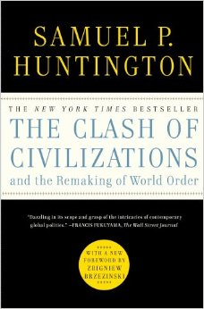
HUBUNGAN INTERNASIONAL PASCA PERANG DINGIN
Perang Dingin secara resmi berakhir 19 November 1990, ditandai Perjanjian Paris oleh negara-negara NATO dan Pakta Warsawa.
Menurut Francis Fukuyama, berakhirnya Perang Dingin maka sejarah telah berakhir dengan kemenangan kapitalisme dan demokrasi liberal, sehingga di masa depan hubungan internasional tidak lagi diwarnai pertarungan idelogi besar.
Menurut Samuel Huntington, setelah usainya Perang Dingin hubungan internasional akan diwarnai dengan pertarungan baru yang melibatkan beberapa peradaban (the clash of civilization). Secara lebih spesifik, pasca Perang Dingin dunia akan dipenuhi konflik yang didasari perbedaan identitas, budaya, dan keagamaan.
Menurut Juliet Kaarbo dan James Lee Ray, hubungan internasional pasca Perang Dingin ditandai oleh tiga fenomena yang sangat menonjol. Pertama, bangkitnya semangat atau politik identitas, munculnya konflik-konflik etnis dan tuntutan kemerdekaan dari sejumlah wilayah berbasis etnis. Kedua, berkembangnya ancaman dari kelompok-kelompok terorisme. Ketiga, semakin meluasnya pengaruh globalisasi terhadap berbagai sendi kehidupan bernegara maupun dinamika hubungan internasional.

Slide 17
Hubungan Internasional = Disiplin Ilmu
hubungan internasional = Fenomena Sosial

